Slide 1



НАПИТКИ НА ОСНОВЕ ЗЕРНА, ОРЕХОВ, КОКОСА КАК РАСТИТЕЛЬНЫЕ «АНАЛОГИ МОЛОКА». ВОПРОСЫ ТЕХНИЧЕСКОГО РЕГУЛИРОВАНИЯ
Вице-президент по качеству Союза производителей соков, воды и напитков (СОЮЗНАПИТКИ)
Хомич Людмила

Slide 2

СОЮЗНАПИТКИ
Основан в 2002 году
В 2019 году произошло объединение с Российским союзом производителей соков (РСПС), основанным в 1999 году
В 2020 году Союз переименован в Союз производителей соков, воды и напитков (СОЮЗНАПИТКИ)
В 2021 году произошло объединение с Союзом производителей бутилированных вод (СПБВ), основанным
в 2005 году

Slide 3
КАТЕГОРИИ ПРОДУКЦИИ, ОТНОСЯЩИЕСЯ
К ДЕЯТЕЛЬНОСТИ СОЮЗНАПИТКИ
Соковая продукция
Соки
Нектары
Морсы
Сокосодержащие напитки
Упакованные питьевые воды
Минеральные лечебные
Минеральные лечебно-столовые
Минеральные столовые
Купажированные питьевые
Природные питьевые
Обработанные питьевые
Искусственно минерализованные
Питьевые для детского питания
Безалкогольные напитки
Безалкогольные тонизирующие
Безалкогольные
Функциональные
Холодные чаи
Напитки на растительной основе (из зерна, орехов, кокоса)
Категория в стадии оформления в правовом поле

Slide 4
ИСТОРИЯ
И РЕПУТАЦИЯ
Один из первых отраслевых союзов, созданных в сфере АПК
в России
Авторитетная организация и эксперт по вопросам качества соков, вод и напитков, которая признается в России, Европе и мире
Обладает стратегическим видением развития индустрии
Влиятельная отраслевая организация, формирующая мнение индустрии по актуальной повестке в органах власти
Площадка для неформального общения, обмена опытом и решения совместных вопросов игроками рынка

Slide 5















































70%
ЧЛЕНАМИ СОЮЗНАПИТКИ
ЯВЛЯЮТСЯ 75 КОМПАНИЙ
литража выпускаемых в Российской Федерации соков, воды и напитков приходятся на членов СОЮЗНАПИТКИ

Slide 6
НАПИТКИ НА ОСНОВЕ ЗЕРНА, ОРЕХОВ, КОКОСА
СИТУАЦИЯ НА РЫНКЕ

Slide 7
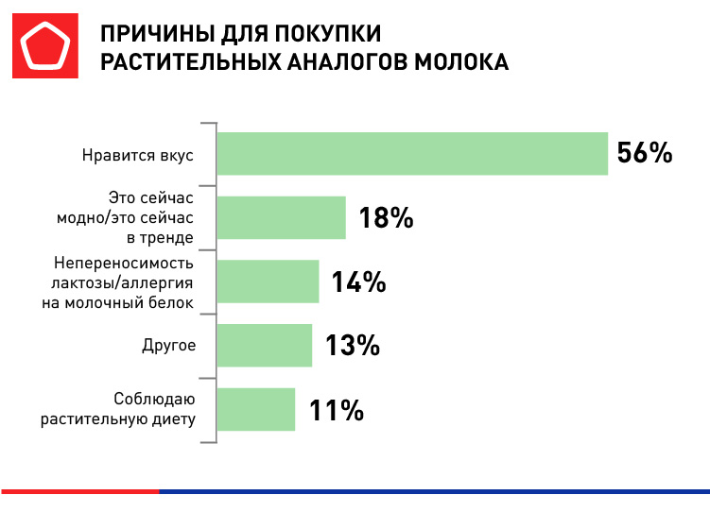
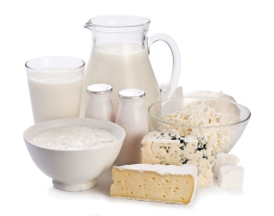

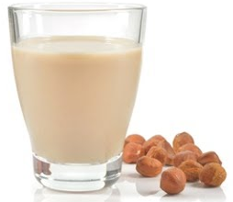

Потребительские предпочтения центр изучения потребительского поведения
41% российских потребителей периодически покупают растительные напитки. Только 6% полностью заменили ими традиционное молоко. 59% не приобретают подобный товар
Мотивы к покупке – вкус напитка, модная тенденция и непереносимость ферментов молочной продукции
  ОСНОВНЫЕ ПРИЧИНЫ ОТКАЗА
61%
приверженность традиционной молочной продукции
20%
отличие от вкуса традиционного молока
18%
недоверие к качеству этой продукции
Источник: данные опроса ЦИПП Роскачества, октябрь 2021
N=1200

Slide 8
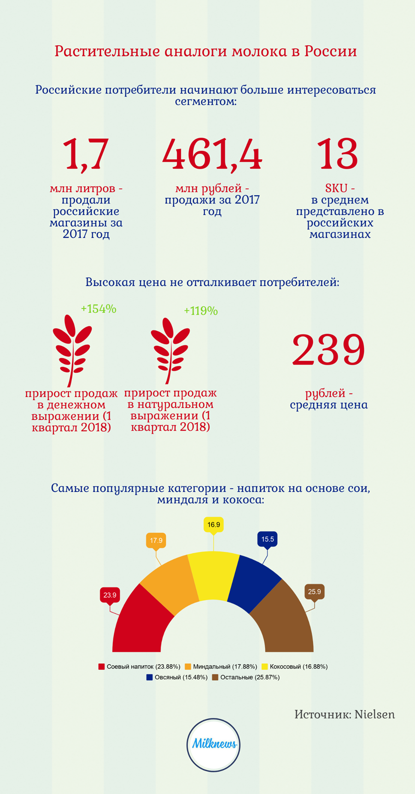

Slide 9

потребительские предпочтения опрос на портале Роскачества
Какой вид растительных напитков Вы предпочитаете?
ТОП указанных вкусов в варианте ответа «Другое», употребляемые совместно:
1
Кокосовое (56%)
2
Миндальное (53%)
3
Овсяное (47%)
потребители чередуют данные вкусы в зависимости от настроения
4
Соевое (25%)
5
Рисовое (22%)
Реже указывали гречневое (4%), фундучное (3%), банановое (1%), шоколадное (1%) и кешью (1%)
Большинство не ограничивается одним конкретным видом растительного напитка, а употребляет разные
Источник: данные опроса аудитории Роскачества, ноябрь 2021

Slide 10
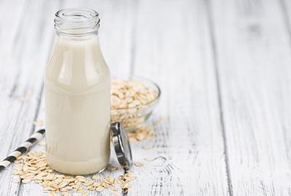
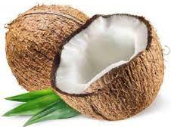
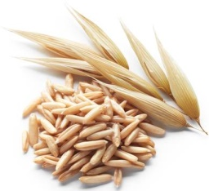
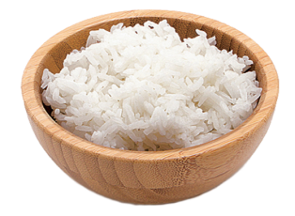
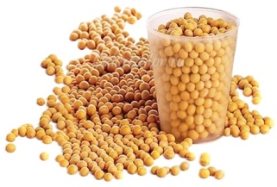
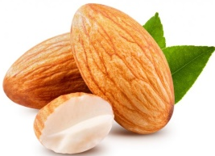
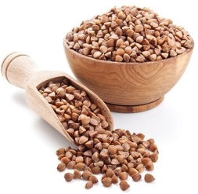
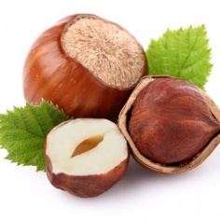
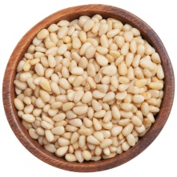

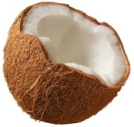
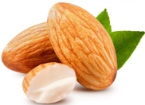

ВКУСЫ РАСТИТЕЛЬНЫХ НАПИТКОВ
ТОП - 10 основа продукта (> 95% рынка)
ТОП-5 вкусов
КОКОС
ОВЕС
СОЯ
МИНДАЛЬ
РИС
+
+
КОКОС&
РИС
МИНДАЛЬ&
РИС
ФУНДУК
КЕДРОВЫЙ
ОРЕХ
ГРЕЧКА
Источник: данные ритейл-аудита, 2021

Slide 11
НАПИТКИ НА ОСНОВЕ ЗЕРНА ОРЕХОВ, КОКОСА
ВОПРОСЫ ТЕХНИЧЕСКОГО РЕГУЛИРОВАНИЯ

Slide 12
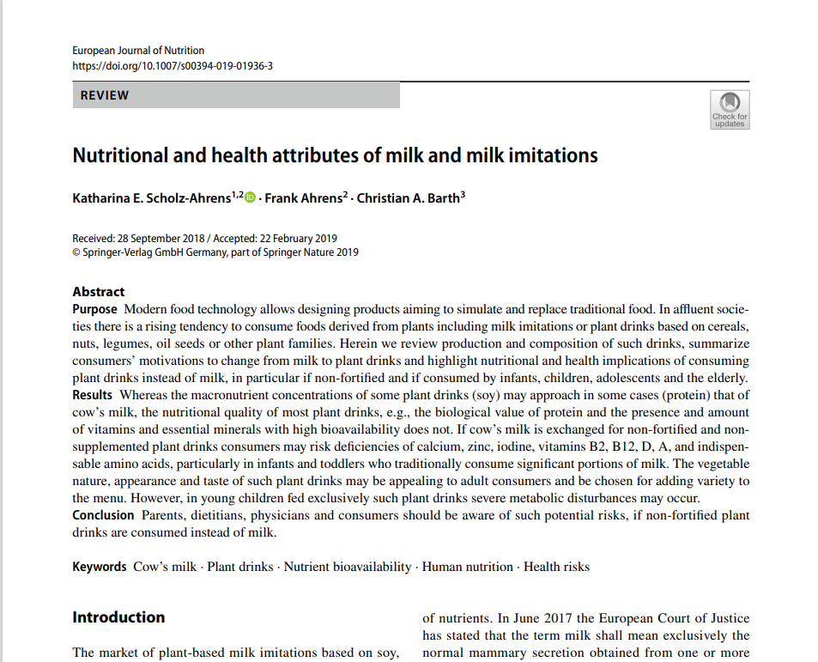
ВОПРОС 1. ПОЗИЦИОНИРОВАНИЕ И ВИД ПИЩЕВОГО ПРОДУКТА
«РАСТИТЕЛЬНЫЙ АНАЛОГ МОЛОКА»?
«РАСТИТЕЛЬНАЯ ИМИТАЦИЯ МОЛОКА»?
НО НЕ «ЗАМЕНИТЕЛЬ МОЛОКА»
«В то время как концентрация макронутриентов в некоторых растительных напитках (соя) может в некоторых случаях приближаться (белок) к коровьему молоку, пищевая ценность большинства растительных напитков, например, биологическая ценность белка, наличие и количество витаминов и основных минералов с высокой биодоступностью - нет. Если коровье молоко заменить необогащенными растительными напитками без добавок, потребители могут столкнуться с дефицитом кальция, цинка, йода, витаминов B2, B12, D, A и незаменимых аминокислот, особенно у младенцев и детей ясельного возраста, которые традиционно потребляют значительные порции молока. Растительный характер, внешний вид и вкус таких растительных напитков могут понравиться взрослым потребителям и быть выбранными для внесения разнообразия в меню. Однако у детей раннего возраста, питающихся исключительно такими растительными напитками, могут возникать тяжелые нарушения обмена веществ.»

Slide 13
ВОПРОС 1. ПОЗИЦИОНИРОВАНИЕ И ВИД ПИЩЕВОГО ПРОДУКТА
В РОССИИ:
- «НАПИТОК БЕЗАЛКОГОЛЬНЫЙ НА РАСТИТЕЛЬНОМ СЫРЬЕ» (по ГОСТ 28188-2014 «Напитки безалкогольные. Общие технические условия»)
- «НАПИТОК РАСТИТЕЛЬНЫЙ БЕЛКОВЫЙ ИЗ СОИ» (по ГОСТ Р 58499-2019 «Напитки растительные белковые из сои. Общие технические условия»)
- «НАПИТОК НА ЗЕРНОВОЙ ОСНОВЕ», «НАПИТОК НА ОРЕХОВОЙ ОСНОВЕ» (для детского питания, по собственным ТУ изготовителя)
В ЕС:
- «КОКОСОВОЕ МОЛОКО» (CODEX STAN 240-2003 «Стандарт на жидкие продукты из кокосовых орехов»)
- «СОЕВЫЙ НАПИТОК» (CODEX STAN 322R-2015 «Региональный стандарт на неферментированные соевые продукты»)
- НАПИТОК
Notes:
ГОСТ 28188 – межгос для России, Армении, Узбекистана и Таджикистана, действует в России

Slide 14
ВОПРОС 1. ПОЗИЦИОНИРОВАНИЕ И ВИД ПИЩЕВОГО ПРОДУКТА
ИСПОЛЬЗОВАНИЕ МОЛОЧНЫХ ТЕРМИНОВ ДЛЯ НАИМЕНОВАНИЯ НЕМОЛОЧНОЙ ПРОДУКЦИИ:
В ЕАЭС:
- п.1 ч.4.3 Статьи 4 ТР ТС 022/2011 «Пищевая продукция в части ее маркировки»: «Наименование пищевой продукции, указываемое в маркировке, должно позволять относить продукцию к пищевой продукции, достоверно ее характеризовать и позволять отличать ее от другой пищевой продукции. Придуманное название пищевой продукции (при наличии) должно быть включено в наименование пищевой продукции и расположено в непосредственной близости от него.»
- Статья 2 ТР ТС 022/2011: «придуманное название пищевой продукции - слово или словосочетание, которые могут дополнять наименование пищевой продукции. Придуманное название пищевой продукции может не отражать ее потребительские свойства и не должно заменять собой наименование пищевой продукции;»
- ТР ТС 033/2013 «О безопасности молока и молочной продукции»: "молоко" - продукт нормальной физиологической секреции молочных желез сельскохозяйственных животных, полученный от одного или нескольких животных в период лактации при одном и более доении, без каких-либо добавлений к этому продукту или извлечений каких-либо веществ из него;
В ЕС:
CODEX STAN 206-1999 «Общий стандарт на использование терминов молочной промышленности»:
4.6. Применение терминов молочной промышленности для других пищевых продуктов
4.6.1. Термины, рассмотренные в подразделах 4.2-4.5, могут быть использованы исключительно в качестве наименований или в составе маркировки молока, молочных продуктов или составных молочных продуктов.
4.6.2. Однако положение параграфа 4.6.1 не распространяется на наименования продуктов, происхождение которых ясно из их традиционного использования, или когда наименования используются только для описания качественной характеристики немолочных продуктов.
Область применения стандарта: «Настоящий Общий стандарт распространяется на использование терминов молочной промышленности применительно к продуктам, предназначенным для конечного потребления или дальнейшей переработки.»
Notes:
ГОСТ 28188 – межгос для России, Армении, Узбекистана и Таджикистана, действует в России

Slide 15
ВОПРОС 1. ПОЗИЦИОНИРОВАНИЕ И ВИД ПИЩЕВОГО ПРОДУКТА
НЕОБХОДИМО ВЫДЕЛИТЬ НАПИТКИ НА ОСНОВЕ ЗЕРНА, ОРЕХОВ, КОКОСА В ОТДЕЛЬНУЮ КАТЕГОРИЮ ПИЩЕВОЙ ПРОДУКЦИИ (ЭТО НЕ БЕЗАЛКОГОЛЬНЫЙ НАПИТОК, ЭТО НЕ МОЛОКО)
В РАМКАХ ПЛАНА НАЦИОНАЛЬНОЙ СТАНДАРТИЗАЦИИ НА 2022 г. НАЧАТА РАЗРАБОТКА МЕЖГОСУДАРСТВЕННОГО ГОСТ «НАПИТКИ НА РАСТИТЕЛЬНОЙ ОСНОВЕ (ИЗ ЗЕРНА, ОРЕХОВ, КОКОСА). ОБЩИЕ ТЕХНИЧЕСКИЕ УСЛОВИЯ»:
- Разработка ведется в рамках ТК 175 РОССТАНДАРТА
- Разработчик - СОЮЗНАПИТКИ
- Публичное обсуждение проекта ГОСТ в Российской Федерации - с 12 мая по 11 августа 2022 г.
- Межгосударственное обсуждение проекта ГОСТ в рамках МТК 91 (ЕАЭС) начнется в ближайшее время
- Из проекта ГОСТ:
3.1 напиток на растительной основе: Жидкий пищевой продукт, изготовленный на основе зерна (плодов злаковых, зернобобовых, масличных культур), орехов, кокоса и (или) продуктов их переработки, с добавлением питьевой воды, с добавлением или без добавления других пищевых ингредиентов.
1 Область применения
Настоящий стандарт распространяется на напитки на растительной основе, изготовленные на основе зерна (плодов злаковых, зернобобовых, масличных культур), орехов, кокоса и (или) продуктов их переработки, с добавлением питьевой воды, с добавлением или без добавления других пищевых ингредиентов, прошедшие термическую обработку и помещенные в герметично укупоренную потребительскую упаковку, предназначенные для непосредственного употребления в пищу (далее – напитки на растительной основе).
5.5.2 Наименование продукта образуется путем соединения термина «напиток на растительной основе» и информации об используемом виде зернового, орехового, кокосового сырья. При этом словосочетание «на растительной основе» может быть заменено на имя прилагательное, характеризующее вид используемого зернового, орехового, кокосового сырья.
Примеры – Запись наименования:
«Напиток на растительной основе из сои» или «Напиток соевый»,
«Напиток на растительной основе из кокоса и риса» или «Напиток кокосовый с рисом»
Notes:
ГОСТ 28188 – межгос для России, Армении, Узбекистана и Таджикистана, действует в России

Slide 16
ВОПРОС 2. ОТЛИЧИТЕЛЬНЫЕ ПРИЗНАКИ
Напиток на основе
Орехов
Кокоса
Зерна
злаков
зернобобовых
масличных
Из проекта ГОСТ:
Органолептика
Физ-химия
Наименование показателя | Значение показателя
Внешний вид и консистенция | Непрозрачная, мутная, однородная жидкость. Имеет едва заметную вязкую консистенцию. Без посторонних включений. При хранении в пределах срока годности допускается незначительное расслоение. Допускается наличие осадка, взвесей, хлопьев природного происхождения, обусловленное особенностями используемого зернового, орехового, кокосового сырья, а также включений других пищевых ингредиентов (при наличии в составе). Допускается образование тонкой маслянистой пленки на поверхности.
Вкус и запах | Свойственный вкусу и запаху используемого зернового, орехового, кокосового сырья и других пищевых ингредиентов (при наличии в составе). Посторонние привкус и запах не допускаются. Допускается легкое ощущение мучнистости во вкусе.
Цвет | От белого до кремового с желтоватым оттенком, допускается светло-серый в зависимости от вида зернового, орехового, кокосового сырья или обусловленный цветом добавленных пищевых ингредиентов, равномерный по всей массе. При длительном отстаивании допускается незначительная неравномерность цвета в связи с расслоением.
Наименование показателя | Значение показателя
Массовая доля сухих веществ из зернового, орехового, кокосового сырья*, %, не менее | 1,0
Массовая доля белка для напитков на основе зернобобовых, %, не менее | 0,5
Массовая доля жира, %, не менее | 0,5
Массовая доля этилового спирта, %, не более | 0,5
Содержание консервантов** | Не допускается**
* К зерновому, ореховому, кокосовому сырью относят зерно и продукты его переработки, съедобные части орехов и продукты их переработки, съедобные части кокоса и продукты их переработки согласно пп.1, п.5.3.1 настоящего стандарта ** За исключением добавления сорбиновой кислоты и (или) ее солей или бензойной кислоты и (или) ее солей в пастеризованную продукцию. Максимальное содержание сорбиновой кислоты и (или) ее солей в пересчете на сорбиновую кислоту или бензойной кислоты и (или) ее солей в пересчете на бензойную кислоту в пастеризованных напитках на растительной основе не должно превышать 300 мг/дм³
жиры
углеводы
По ТР ТС 015/2011 «О безопасности зерна»
белки
жиры
Аминокислоты?
Витамины?

Slide 17
ВОПРОС 3. ПОКАЗАТЕЛИ БЕЗОПАСНОСТИ И РАЗРЕШЕННЫЕ ДОБАВКИ
Из проекта ГОСТ:
НО:
3.1 напиток на растительной основе: Жидкий пищевой продукт, изготовленный на основе зерна (плодов злаковых, зернобобовых, масличных культур), орехов, кокоса и (или) продуктов их переработки, с добавлением питьевой воды, с добавлением или без добавления других пищевых ингредиентов.
Примечания
1 Напиток на растительной основе может быть подслащен, подкислен, газирован; содержать фруктовые и (или) овощные соки, и (или) другое растительное сырье, и (или) продукты пчеловодства, и (или) минеральные соли, и (или) пищевые добавки, и (или) ароматизаторы, а также другие пищевые ингредиенты, использование которых допускается [1] (ТР ТС 021/2011), [3] (ТР ТС 029/2012) или нормативными правовыми актами, действующими на территории государства, принявшего стандарт.
2 Напиток на растительной основе может быть обогащен витаминами, минеральными и другими биологически активными веществами и (или) пробиотическими микроорганизмами. В напиток на растительной основе могут быть добавлены минеральные соли и (или) пребиотики.
ТР ТС 021/2011 и ТР ТС 029/2012 не содержат требований для таких продуктов
Для новой категории пищевой продукции нужно сначала вносить изменения в ТР или принимать ГОСТ, понимая, что он заработает после внесения изменений в ТР (как в ТР 021/2011, куда нужно внести определение и показатели безопасности, так и в ТР 029/2012 по пищевым добавкам – в первую очередь по консервантам для пастеризованных напитков)
5.2.3 Содержание токсичных элементов, нитратов, пестицидов, микотоксинов должно соответствовать требованиям [1] (ТР ТС 021/2011).
5.2.4 Микробиологические показатели пастеризованных напитков на растительной основе должны соответствовать требованиям [1,Таблица 1, раздел 1.8]. Микробиологические показатели стерилизованных и ультрапастеризованных напитков на растительной основе должны соответствовать [1, Таблица 2] в части требований промышленной стерильности.
Сейчас такие продукты изготавливаются как безалкогольные напитки, поэтому с ТР ТС 029/2012 проблем нет.
Показатели безопасности сейчас берутся из ТР ТС 021/2011 или из Приложения 3, таблица 8 «Напитки», или из Приложения 3, таблица 9 «Другие продукты»
Notes:
ГОСТ 28188 – межгос для России, Армении, Узбекистана и Таджикистана, действует в России

Slide 18
ВОПРОС 4. МЕТОДЫ ИССЛЕДОВАНИЙ
Из проекта ГОСТ:
7.4 Определение физико-химических показателей:
− массовой доли сухих веществ – по ГОСТ 6687.2⁵, ГОСТ 33977⁵;
− массовой доли белка – по ГОСТ 26889, ГОСТ 34454⁵;
− массовой доли жира – по ГОСТ 8756.21⁵;
− массовой доли этилового спирта − по ГОСТ 6687.7⁵, ГОСТ 32249⁵, ГОСТ ISO 2448⁵.
7.5 Определение содержания консервантов – по ГОСТ 30059⁵, ГОСТ 33332⁵, ГОСТ 34228⁵.
7.6 Определение массовой доли двуокиси углерода – по ГОСТ 32037⁵.
7.7 Определение токсичных элементов:
− свинца – по ГОСТ 26932, ГОСТ 30178, ГОСТ 30538, ГОСТ 33824, ГОСТ 34141, ГОСТ EN 14083.
− мышьяка − по ГОСТ 26930, ГОСТ 30538, ГОСТ 31628, ГОСТ 31707, ГОСТ 34141.
− кадмия − по ГОСТ 26933, ГОСТ 30178, ГОСТ 30538, ГОСТ 33824, ГОСТ 34141, ГОСТ EN 14083.
− ртути − по ГОСТ 26927, ГОСТ 34141, ГОСТ 34427.
7.8 Определение содержания:
− пестицидов − по ГОСТ 30349, ГОСТ 30710, ГОСТ 32689.1, ГОСТ 32689.2, ГОСТ 32689.3;
− микотоксинов − по ГОСТ 28038⁵, ГОСТ 34140;
− нитратов − по ГОСТ 29270⁵, ГОСТ 33914⁵, ГОСТ 34570⁵.
⁵ При условии валидации метода в соответствии с требованиями пункта 7.2.2 ГОСТ ISO/IEC 17025–2019.
Сейчас используются физико-химические методы, разработанные ранее для «похожих» продуктов: молока, безалкогольных напитков, соков
НО:
- Необходима валидация таких методов для напитков на растительной основе (на основе зерна, орехов, кокоса)
- А в дальнейшем необходимо включение этих продуктов в область применения этих методов или разработка специфических методов исследований таких продуктов
Notes:
ГОСТ 28188 – межгос для России, Армении, Узбекистана и Таджикистана, действует в России

Slide 19


Вице-президент
по качеству:
ХОМИЧ
ЛЮДМИЛА МИХАЙЛОВНА
homich.souznapitki@gmail.com
www.softdrinks.ru

